Slide 1

Менаџмент
Сесија седма:
Организовање
Академија Западна Србија – одсек Ваљево, предмет: Менаџмент

Slide 2


Slide 3
1 000 000 000
Y
Х
Отворени
Желе успех и одговорност
Заинтересовани
Воле да раде и стварају
Неповерљиви
У суштини лењи
Незаинтересовани
`
Раде кад су присиљени
Брак
Религија
Теорија Икс и Ипсилон

Slide 4

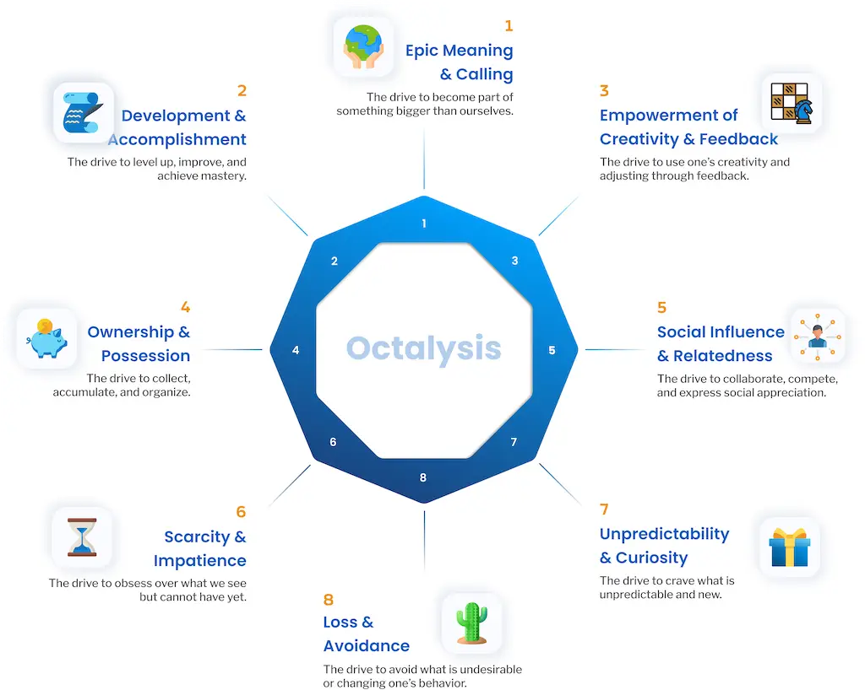
Moтивација
Психички процес покретања, усмеравања и регулисања делатности усмерене ка одређеном циљу (Требјешанин Ж.2008)

Slide 5




Организовање
Организовање је процес у коме се дефинишу послови које треба урадити, врши подела рада, послови групишу у одговарајуће структуре и координирају активности свих чланова породице/организације/друштва ради остварења циљева

Slide 6
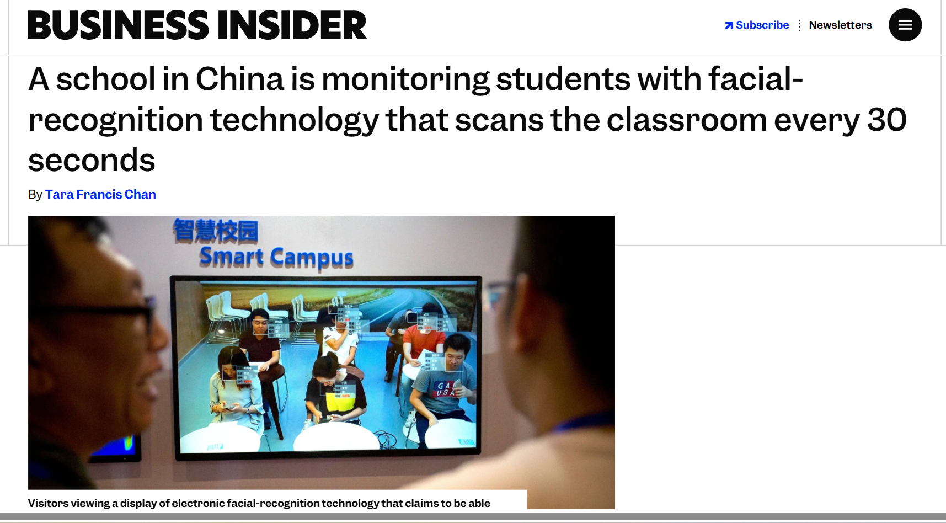


Slide 7
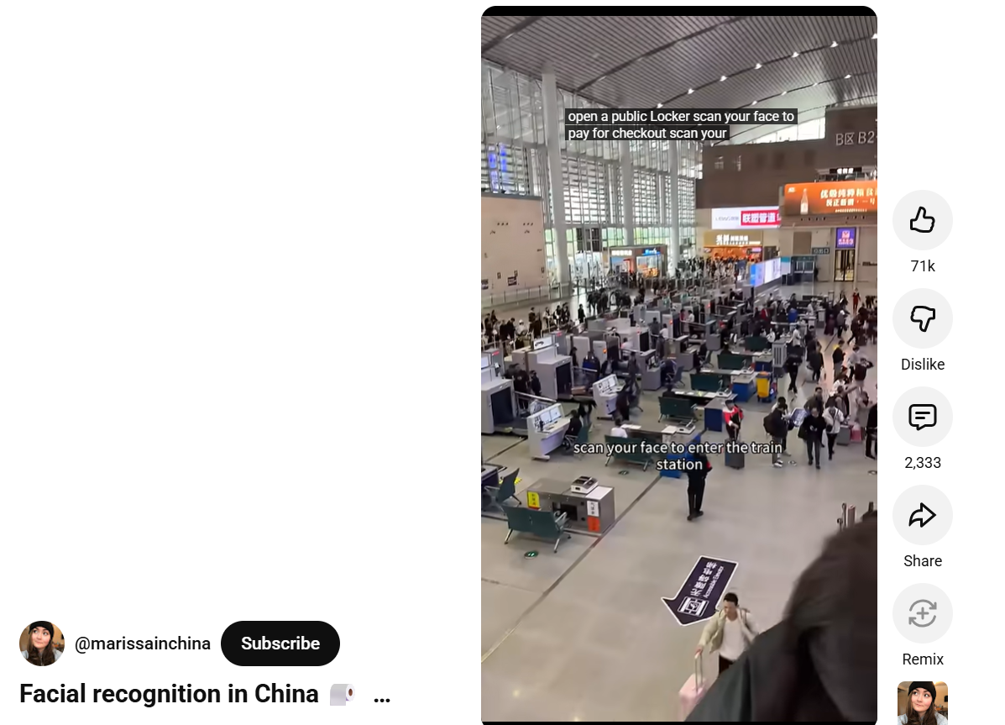


Slide 8
Организовање
Поједноставити
Ротирати
Проширити обим
Унапредити (обогатити)
Квалитативно
(специјализација)
Квантитативно
Дефинисање послова
Повезивање послова
Груписање послова
Децентрализација и овлашћења
повежемо послове
направимо конкуренцију
избегнемо конкуренцију
побољшамо координацију
Једноставна
Функционална
Пројектна
Матрична
Дивизиона
Производна
Географска
Центалирзовано
и децентрализовано
Моћ
Ауторитет
Одговорност

